Slide 1
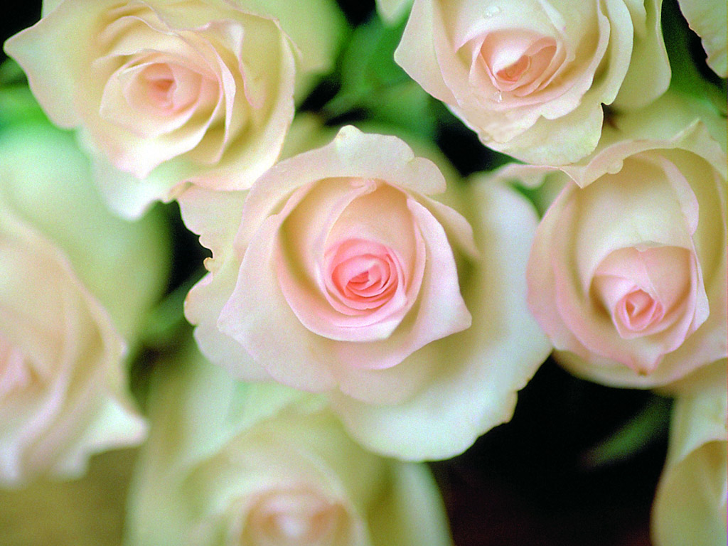
Дорогая подруга!

Slide 2
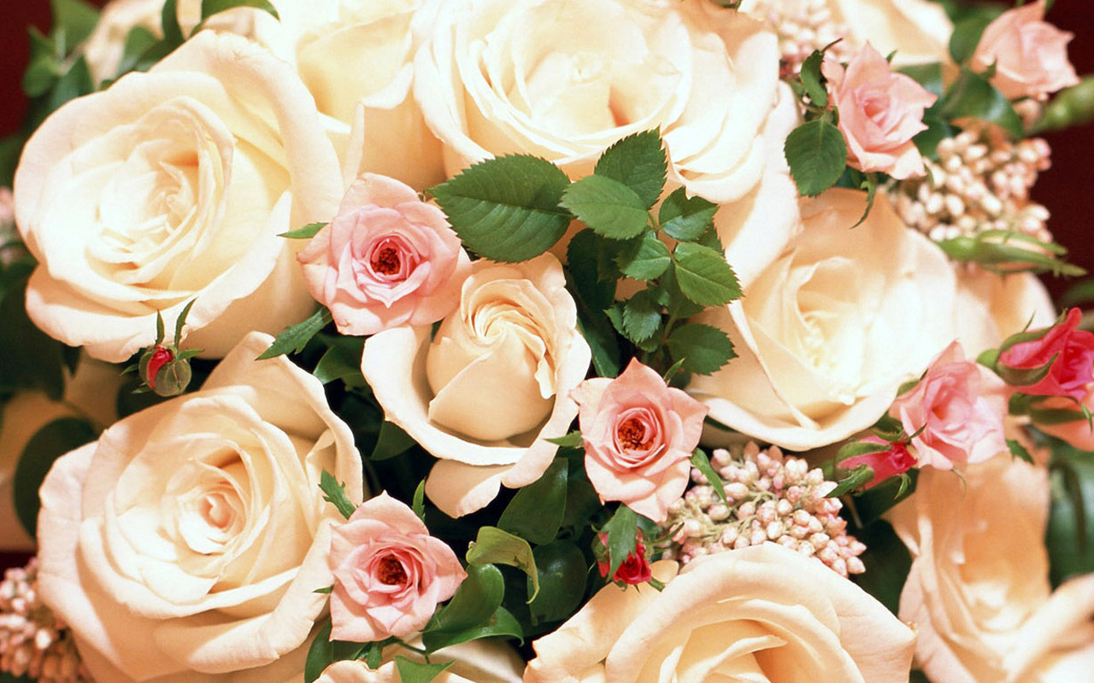
Пусть всё, о чём мечтается,
Непременно сбудется!

Slide 3
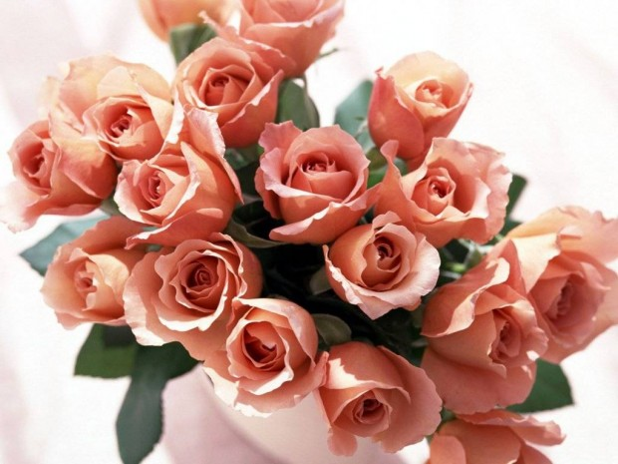
Пусть в нужный час
Везение
Рядышком очутится!

Slide 4
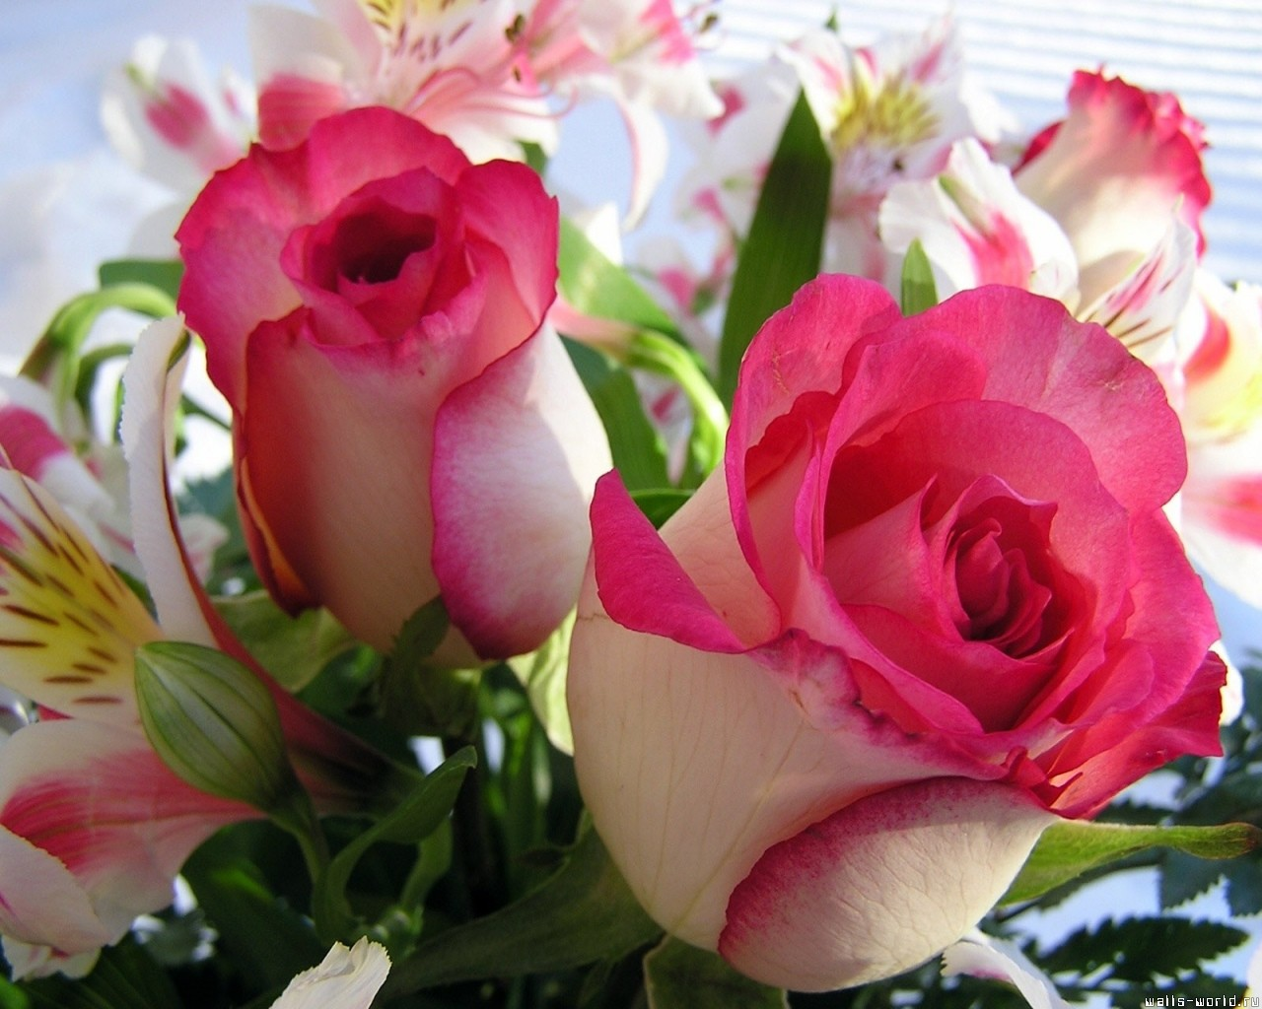
Верь в свои возможности,

Slide 5
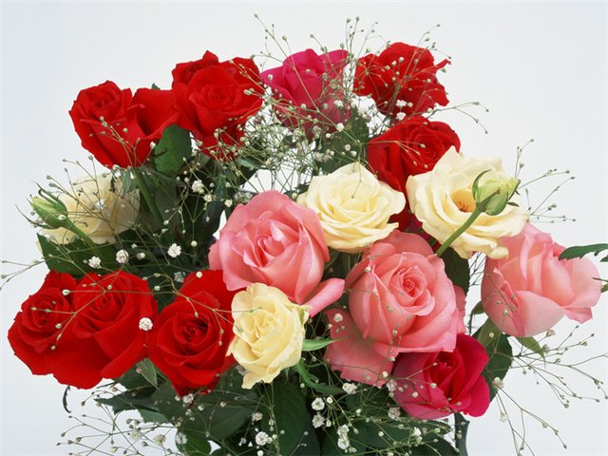
Силы и умения!

Slide 6
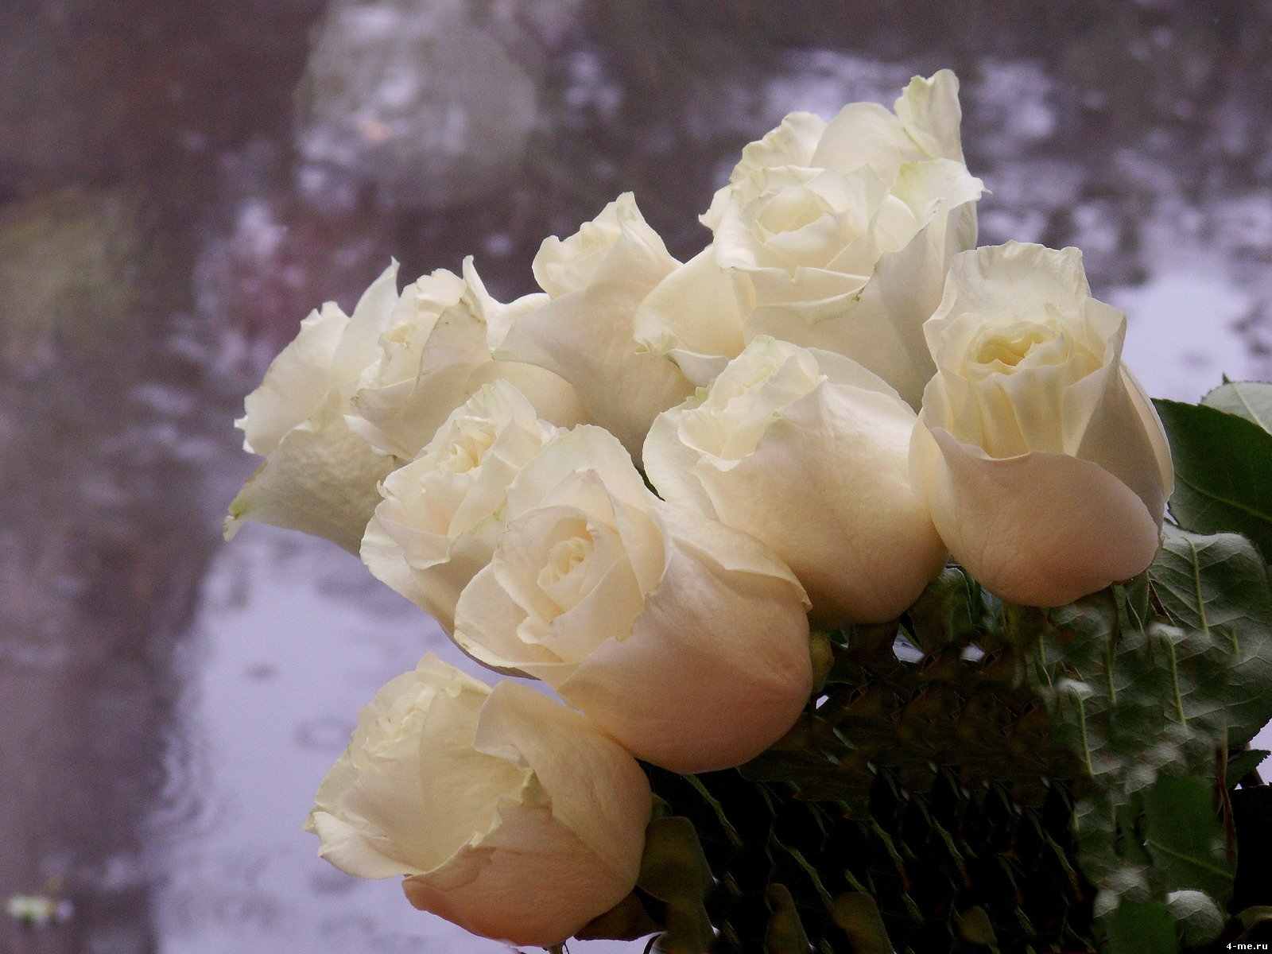
Будь собой!

Slide 7
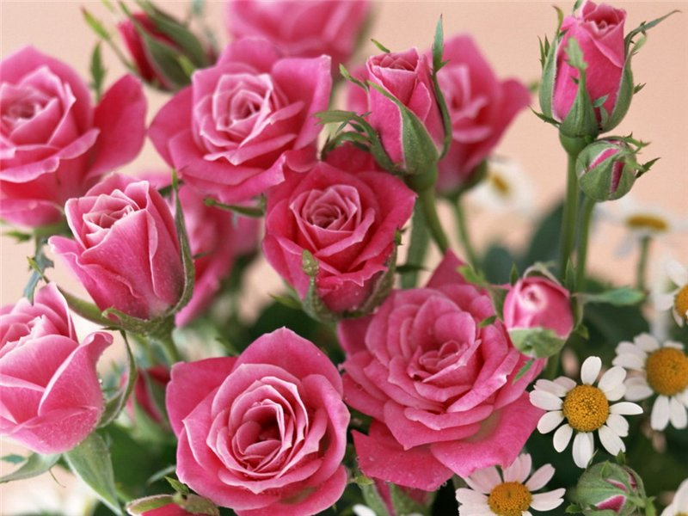
И радуйся жизни

Slide 8
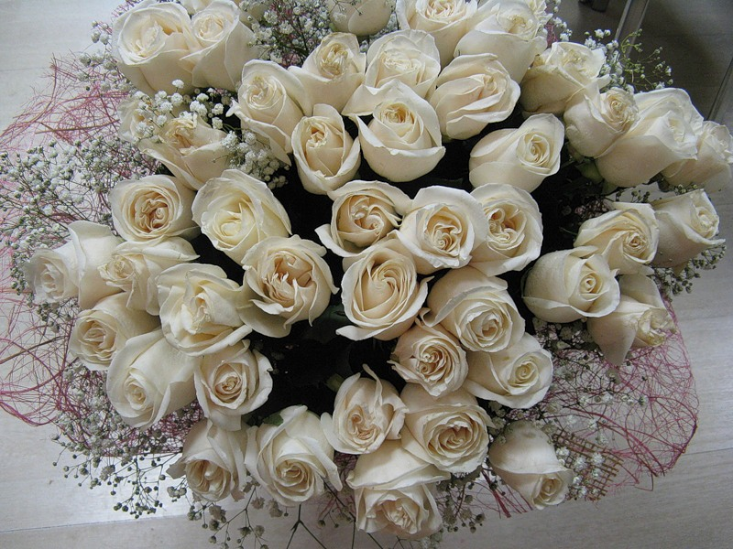
Сегодня- день рождения!

